Slide 1
Doppelte Buchhaltung
Wiederholung

Slide 6
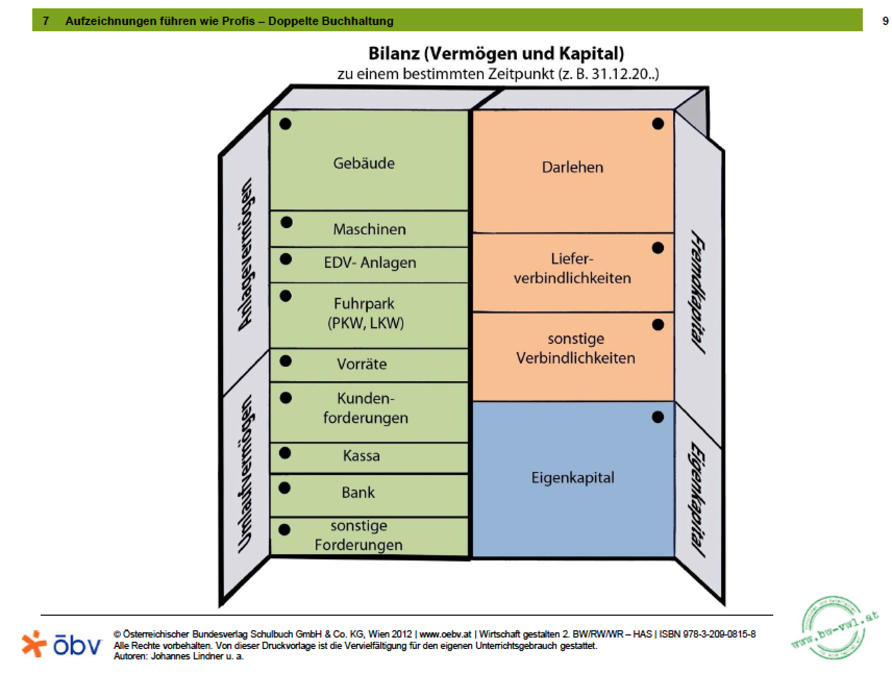

Slide 9
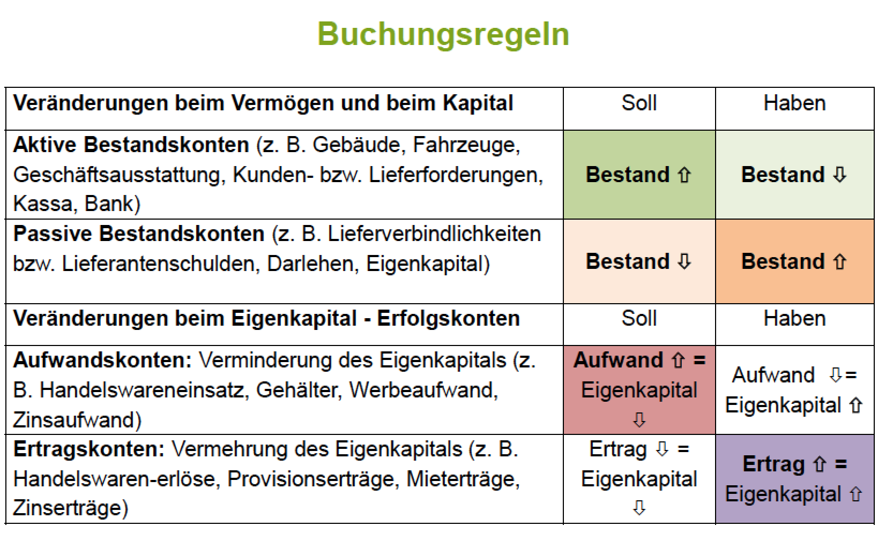
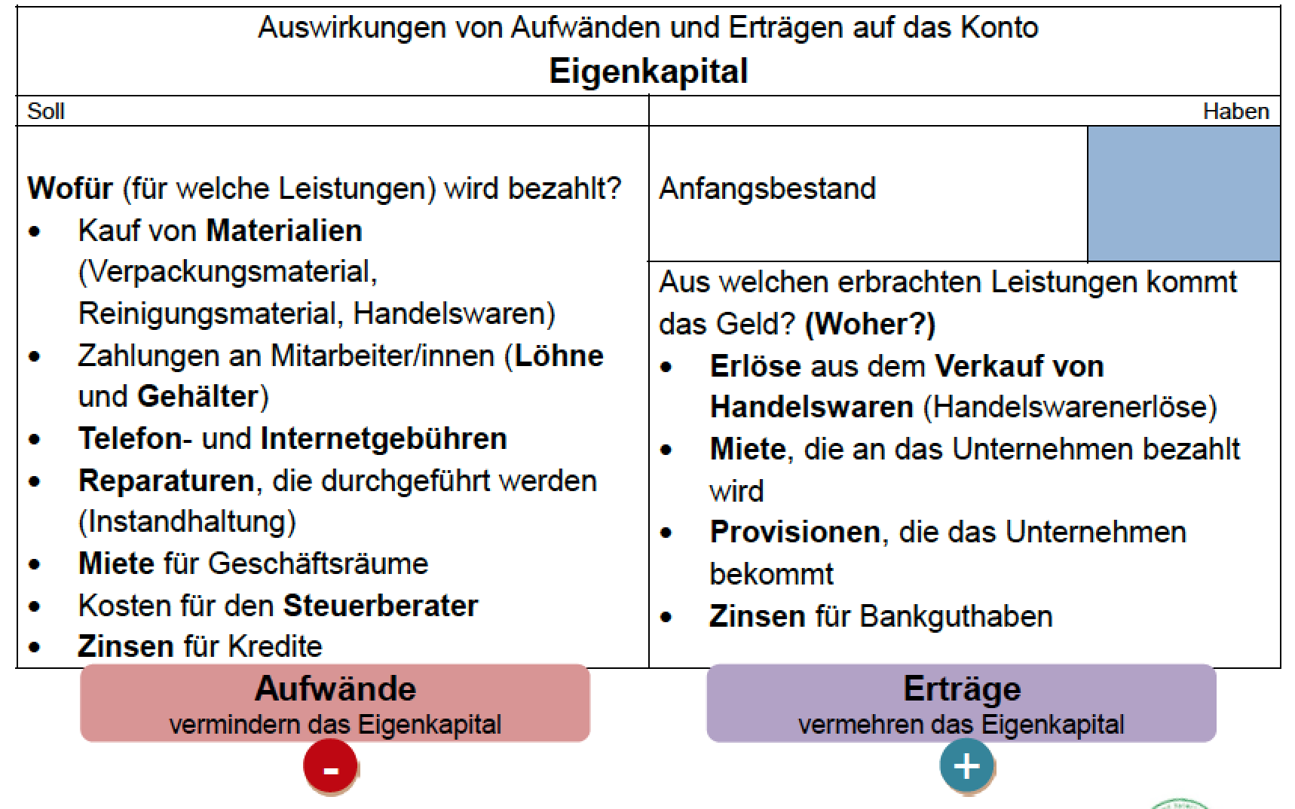

Slide 11
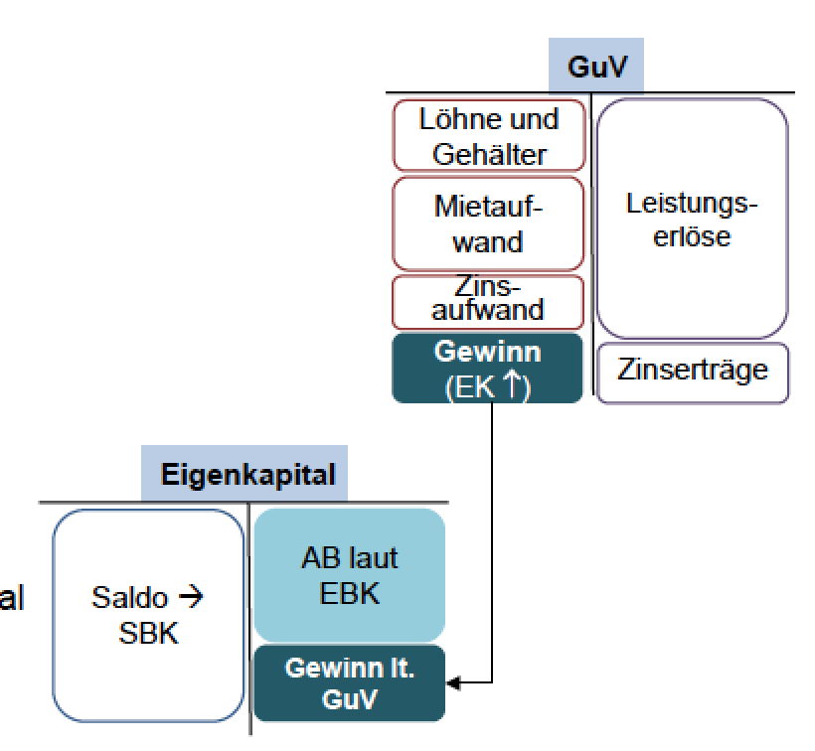
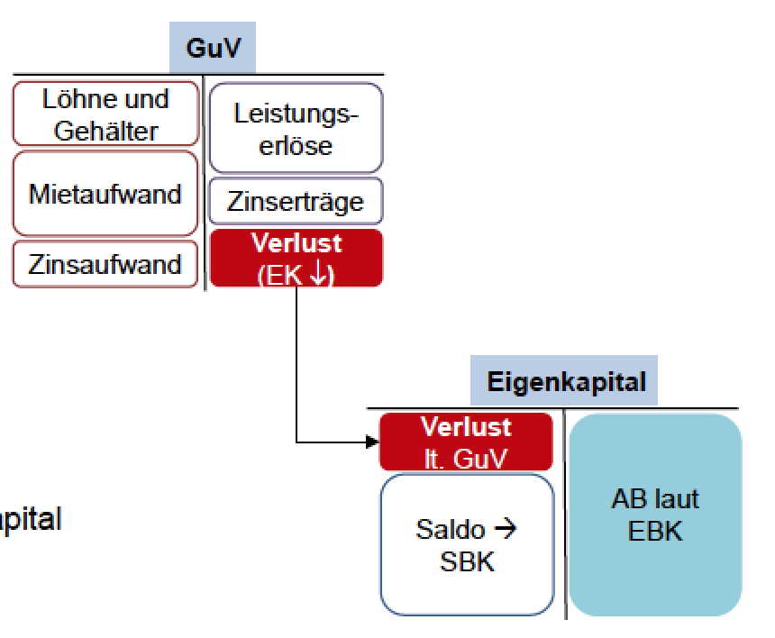

Slide 15
13%
13%
13%

Slide 17
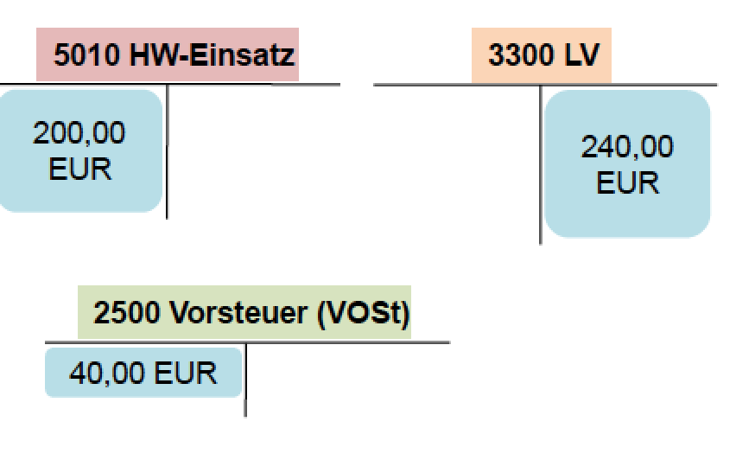
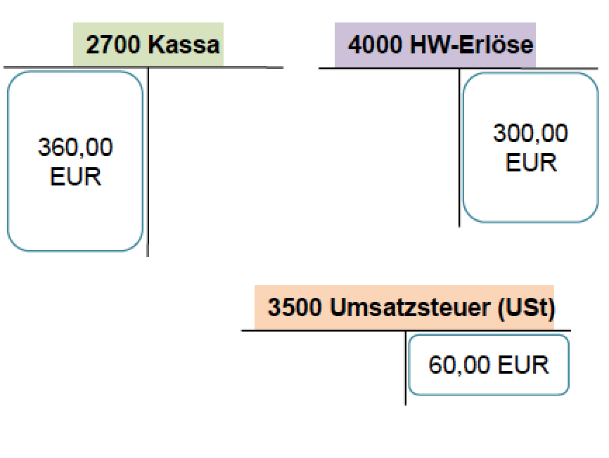
Buchung Einkauf von Waren, Buchung Verkauf von Waren Buchung Umsatzsteuer – Zahllast

Slide 20
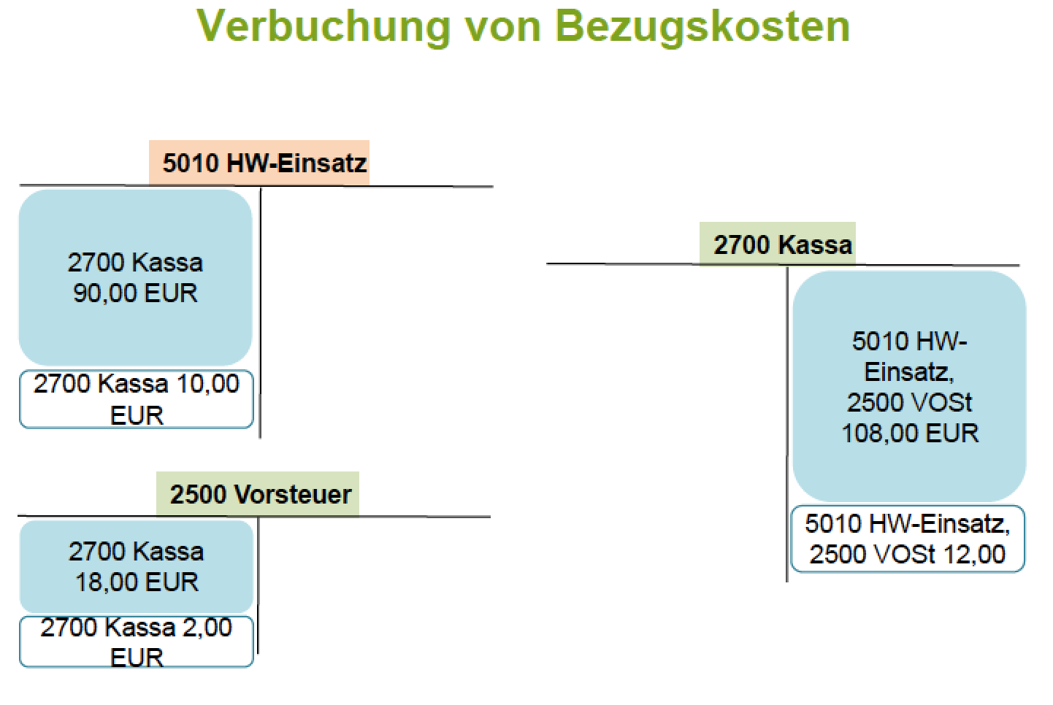
Bezugskosten und Versandkosten
Wird die eigekaufte Ware (ER)
transportiert ...
und muss der Transport 12,00 EUR brutto
bezahlt werden (z.B. „ab Werk) dann liegen
Bezugskosten vor
Buchung = Einkaufsbuchung von Waren
Muss für die verkaufte Ware (AR)
Auch die Lieferung bezahlt werden:
Versandkosten bzw. Ausgangsfrachten
Buchung auf 7 Ausgangsfrachten

Slide 21
Warenrücksendung: Buchungssatz umdrehen
Buchungssatz umdrehen bei
Warenrücksendung an Lieferanten
Buchungssatz umdrehen bei
Warenrücksendung vom Kunden

Slide 22
Nachträglicher Rabatt:
Buchungssatz umdrehen beim
nachträglichen Rabatt vom Lieferanten
Erlösberichtigung beim
nachträglichen Rabatt an den Kunden

Slide 23
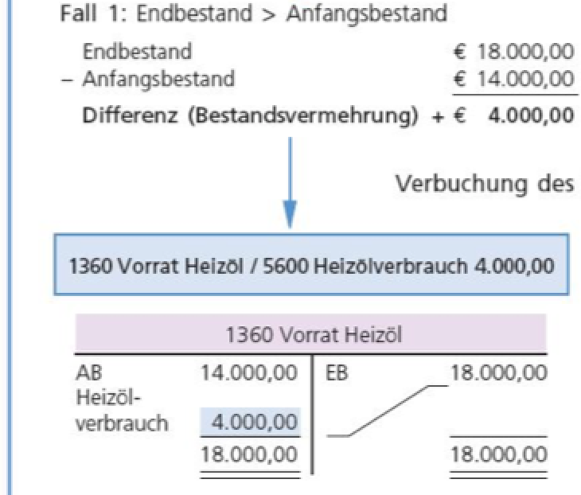
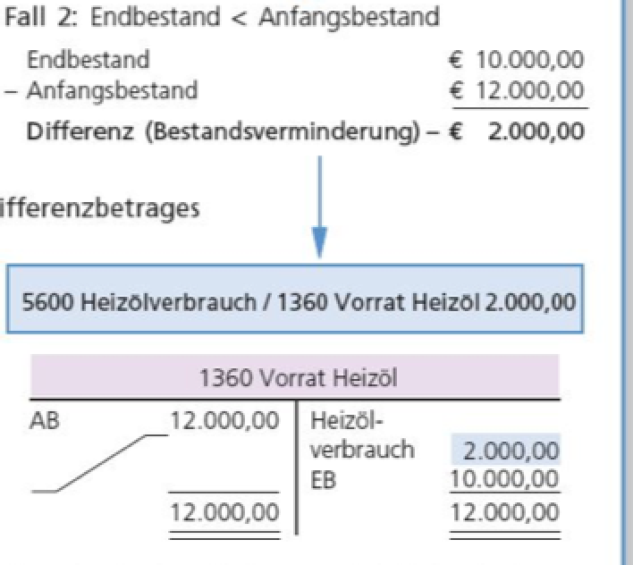
Sonstige Warenkonten
Buchung für den laufenden Einkauf von z.B. Heizöl
5340 Verpackungsmaterialverbrauch
5450 Reinigungsmaterialverbrauch
5600 Heizölverbrauch
7600 Büromaterial (Büroaufwand)
5600 Heizölverbrauch 33 . . . Lieferantenkonto (2800 Bank etc.)
2500 Vorsteuer
Jahresende: Inventur und Buchung des Lageraufbaus, oder Lagerabbaus
EB
- AB
+ (Lageraufbau) – (Lagerabbau)

Slide 24
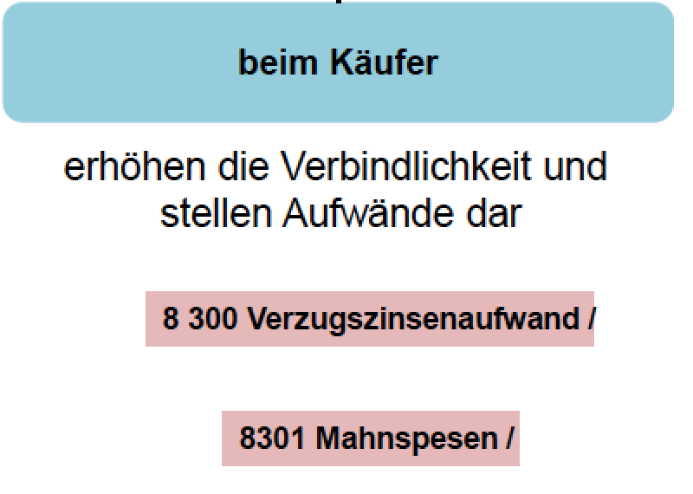
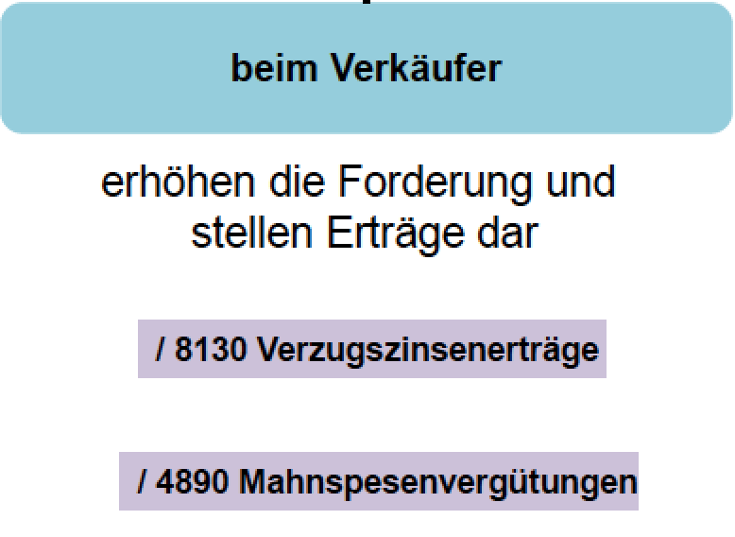
200.. Ford.
330.. Verb

Slide 26
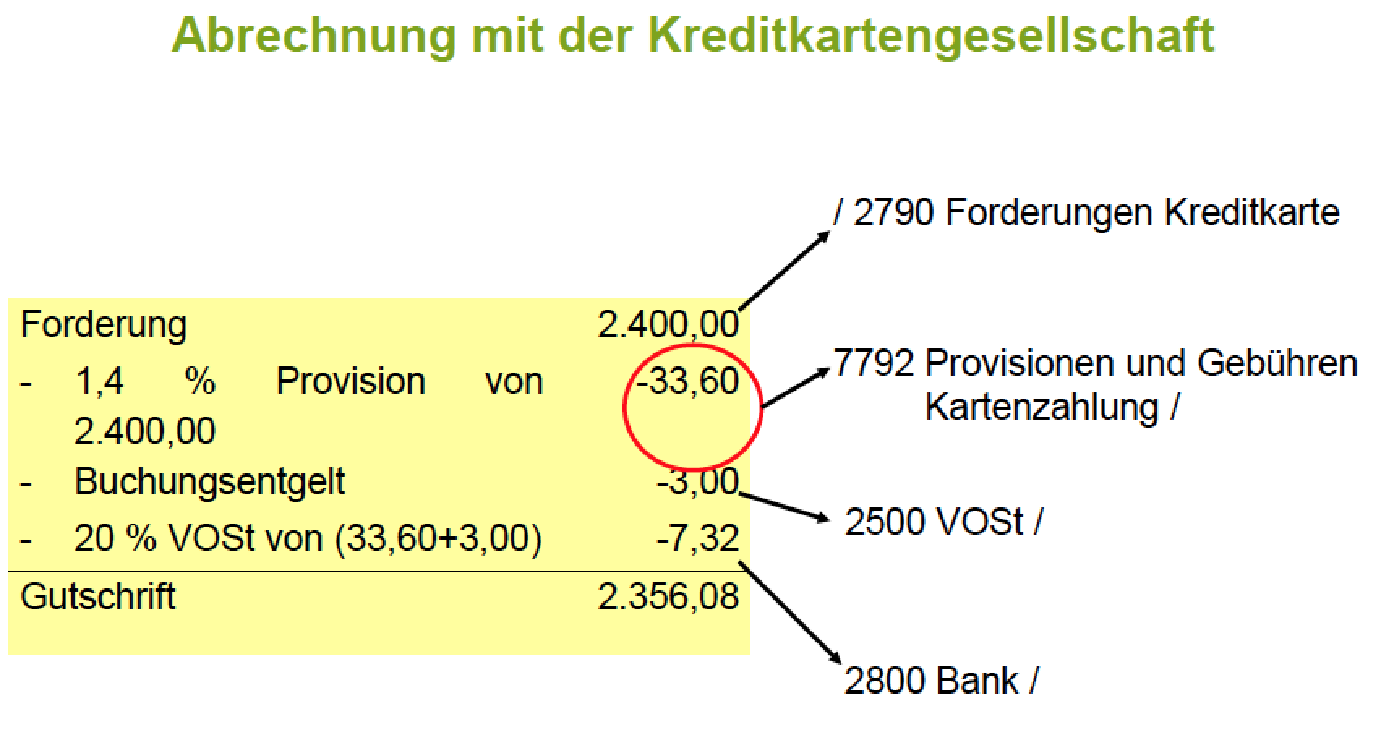
Verkauf mit Kreditkarten und Ausgleich der Kreditkartenforderung
1) 2 Verkaufsbuchungen zu je 1.200,00 inkl. Ust., welche mit Kreditkarte Visa bezahlt wurden
2 Forderung Kreditkarten (Visa) | 1.200,00
 |  | / | 4 HW Erlöse | 1.000,00
 |  |  | 3 UST | 200,00
2 Forderung Kreditkarten (Visa) | 1.200,00
 |  | / | 4 HW Erlöse | 1.000,00
 |  |  | 3 UST | 200,00
2) Monatliche Abrechnung von Visa: Überweisung der offenen Forderung,
abzüglich 1,4% Provision und Buchungsentgelt 3,00 EUR
4) Eingang auf dem Bankkonto = Forderung – Prov – Vost
2 Bank | 2.356,08
7 Prov und Gebühren Kartenzahlung | 36,60
2 Vost | 7,32
 |  | / | 2 Forderung KK | 2.400,00
2) Ermittlung der Prof
2.400,00 * 1,4% = 33,60
+ Buchungsentgelt 3,00
= 36,60
1) Forderung Kreditkartenunternehmen
3) Ermittlung der VOST: Provision und Gebühren * 20%

Slide 27
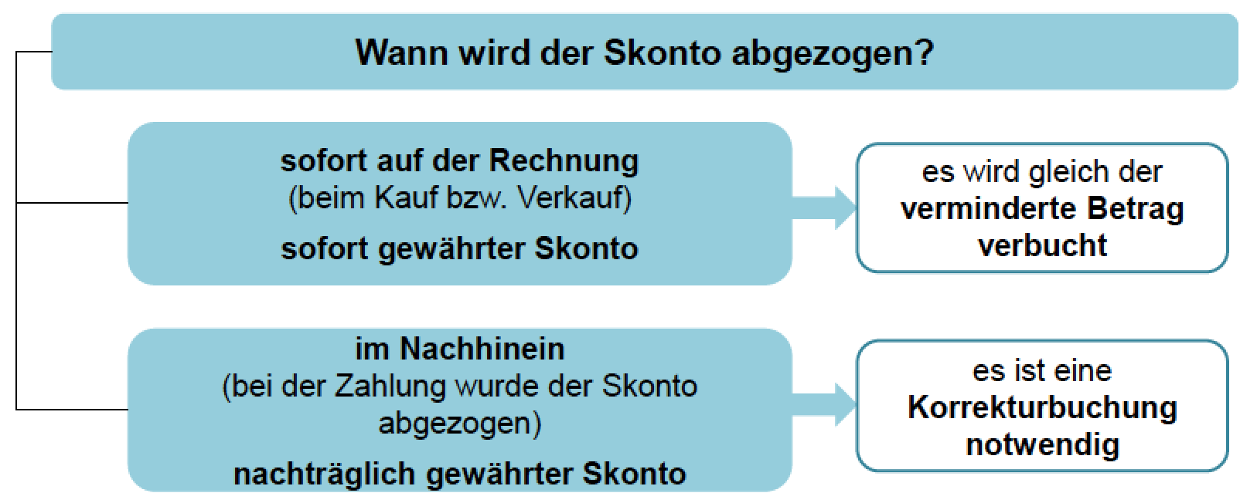
Einkauf auf Ziel um 3.000,00 beim Lieferanten Kuefstein (33001)
Zahlungskonditionen 3% Skonto bei Zahlung innerhalb von
10 Tagen:
Zahlung innerhalb der Kassafrist:
1) Betrag abzüglich Skonto: 2.910,00 (3.000,00 * 0,97)
2) Ursprünglicher Verbindlichkeit: 3.000,00 (2.910/97*100)
3) Differenz: Skonto inkl. UST (20%)
4) Aufteilung in Brutto und Netto: 90,00 / 120*100, 90/120*20
Verkauf auf Ziel um 2.000,00 an Kundin Wanninger (20001)
Zahlungskonditionen 2% Skonto bei Zahlung innerhalb von
10 Tagen:
Zahlung innerhalb der Kassafrist:
1) Betrag abzüglich Skonto: 1.960,00 (2.000,00 * 0,98)
2) Ursprünglicher Verbindlichkeit: 2.000,00 (1.960/98*100)
3) Differenz: Skonto inkl. UST (20%)
4) Aufteilung in Brutto und Netto: 40,00 / 120*100, 40/120*20
33001 Huber | 3.000,00
 |  | / | 2 Bank | 2.910,00
 |  |  | 5 Lief.skonto | 75,00
 |  |  | 2 Vost | 15,00
1)
2 Bank | 1.960,00
4 Kundenskonto | 33,33
3 UST | 6,67
 |  | / | 200.. Kunde | 2.000,00
3) Diff:
40,00
2)
4)

Slide 28
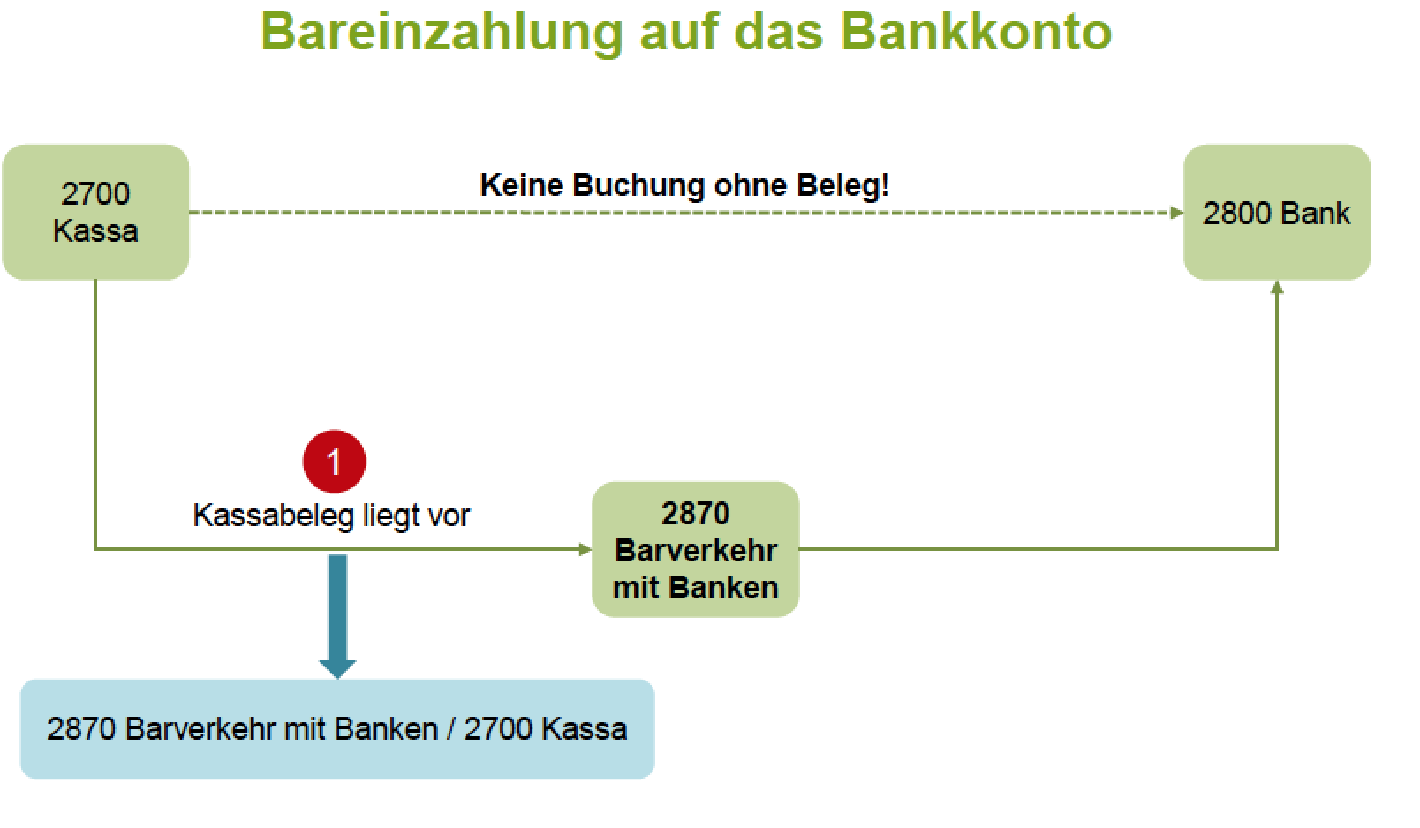
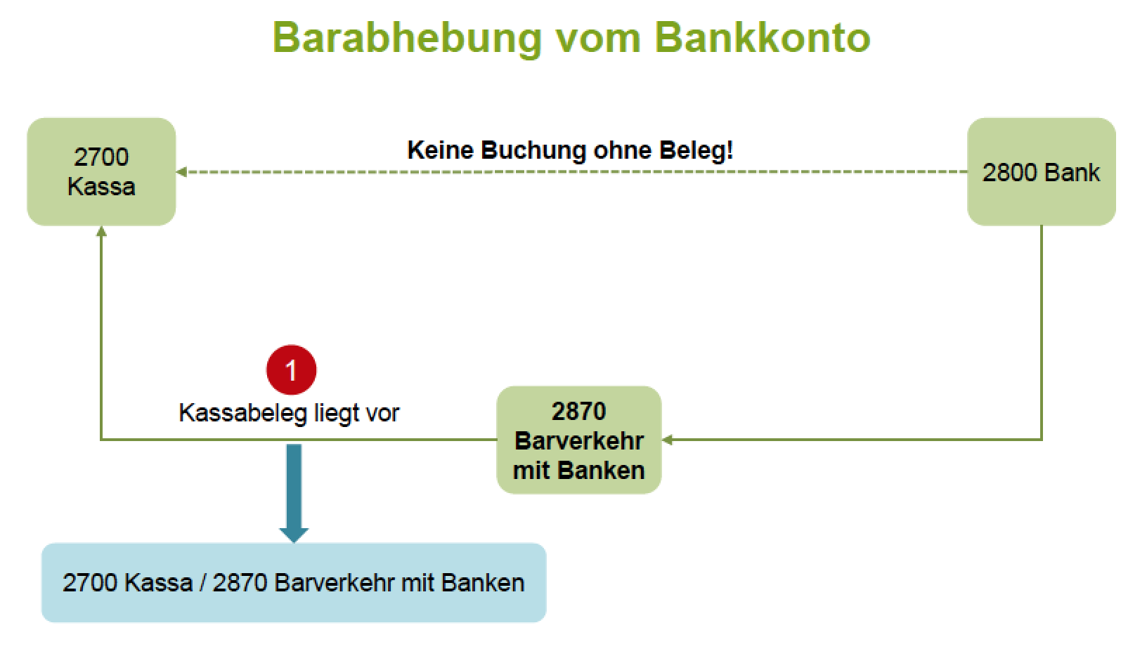
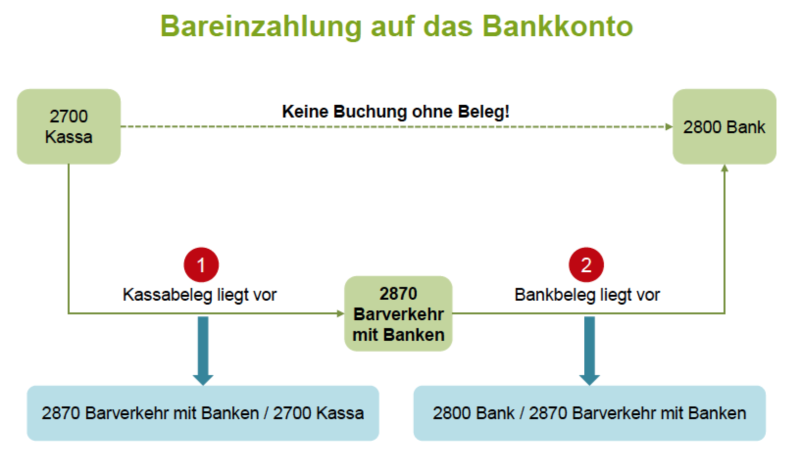
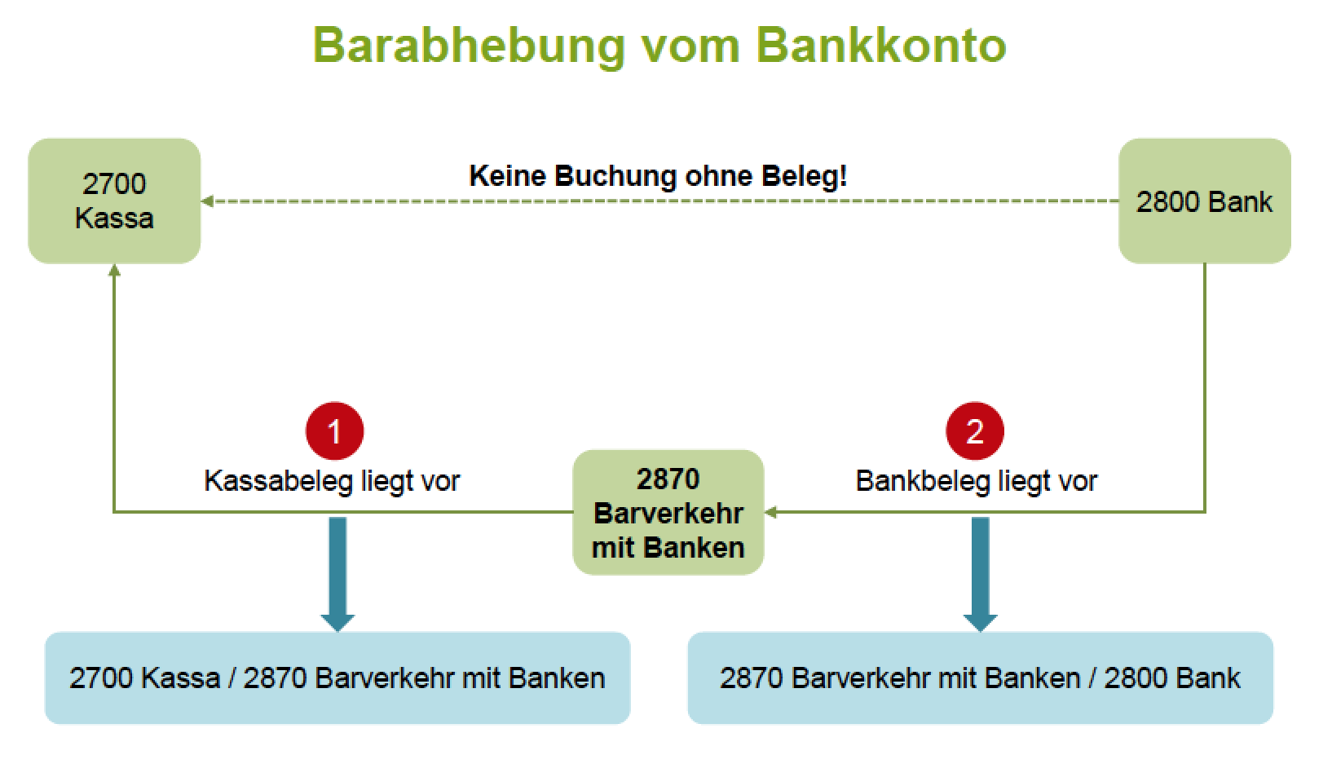
Barverkehr mit Banken (Gelder unterwegs)

Slide 30
Laufende Buchungen
Einkauf, Verkauf, Bezugskosten, Versandkosten, Rücksendungen, Rechnungsausgleich, mit Karte, Rabatte, Skonto, Bar, Bank, Barverkehr mit Banken, Kontoabschluss, Einkauf GWG, AV
Ziele/Kompetenzen: Belege erkennen können, Belege beschreiben können, Buchungssätze bilden können, Unterschied von Soll und Haben kennen, div. Waren und Handelsgüter richtig verbuchen, Einkauf und Verkauf unterscheiden können, Unterschied zw. Rabatt und Skonto erkennen und richtig buchen
1) Belege
2) Buchungssätze
Sind Rechnungen / Belege die in unterschiedliche Gruppen eingeteilt sind.
Was wird gebucht | Einkäufer |  |  |  | Verkäufer
Kauf/Verkauf bar | 5 HW Eins, 0;7; | / | 2 Kassa |  | 2 Kassa | / | 4 HW Erlöse
 | 2 Vost |  |  |  |  |  | 3 UST
Kauf/Verkauf Ziel | 5 HW Eins, 0;7; | / | 330.. Lieferant |  | 200.. Kunde | / | 4 HW Erlöse
 | 2 Vost |  |  |  |  |  | 3 UST
Bezug/Versand | 5 HW Eins, 0;7; | / | 2 Kassa, 330.. |  | 7 Ausgfr | / | 2 Kassa, 330..
 | 2 Vost |  |  |  | 2 Vost
Retourwaren | 330.. Lieferant | / | 5 HW Eins, 0;7; |  | 4 HW Erlöse | / | 200.. Kunde
 |  |  | 2 Vost |  | 3 UST
nachträglicher Rabatte | 330.. Lieferant | / | 5 HW Eins, 0;7; |  | 4 Erl.bericht | / | 200.. Kunde
 |  |  | 2 Vost |  | 3 UST
Rechnungsausgleich Bar | 330.. Lieferant | / | 2 Kassa |  | 2 Kassa | / | 200.. Kunde
Rechnungsausgleich Bank | 330.. Lieferant | / | 2 Bank |  | 2 Bank | / | 200.. Kunde
Rechnungsausgleich Skonto | 330.. Lieferant | / | 2 Bank |  | 2 Bank | / | 200.. Kunde
 |  |  | 5 Lief. skonto |  | 4 Kundenskotno
 |  |  | 2 Vost |  | 3 UST
Verzugszinsen | 8 Verzunszinsenaufw | / | 330.. Lieferant |  | 2 Kunde | / | 8 Verzungszinsenertrag
Mahnspesen | 8 Mahnspesen | / | 330.. Lieferant |  | 2 Kunde | / | 4 Mahnspesenerträge
Debitkarte (Bankomatkarte) | 5 HW Eins, 0;7; | / | 3 Verb DK |  | 2 Ford DK | / | 4 HW Erlöse
 | 2 Vost |  |  |  |  |  | 3 UST
DK Ausgleich | 3 Verb DK | / | 2 Bank |  | 2 Bank | / | 2 Ford DK
evntuell |  |  |  |  | 7 Spesen BK | / | 2 Bank
Kreditkarte | 5 HW Eins, 0;7; | / | 3 Verb KK |  | 2 Ford BK | / | 4 HW Erlöse
 | 2 Vost |  |  |  |  |  | 3 UST
KK Ausgleich | 3 Verb KK | / | 2 Bank |  | 2 Bank | / | 2 Ford BK
 |  |  |  |  | 7 Prov u Geb
 |  |  |  |  | 2 Vost
Welche?
Beleggruppe | Belegsymbol
Eingangsrechnung | E (oder ER)
Ausgangsrechnung | A (oder AR)
Kassabeleg | K
Bankbeleg | B (oder BK)
Sonstige Belege (Buchungsanweisung) | S (oder BA)
Um- und Nachbuchung bei Vorabschlussbuchung | U
Was muss auf einem Beleg stehen?
Von der Bank (98 o. 97 /100*2 o. 3), = Skonto, davon Ust und der Rest an den Kunden
Name und Anschrift des Lieferanten
Name und Anschrift des Kunden
Menge und Art der Lieferung
Datum der Lieferung/Leistung
Ausstellungsraum der Rechnung
Nettobetrag
Steuersatz
Umsatzsteuerbetrag
Bruttobetrag (unter 150€)
Fortl. Rechnungsnummer
UID-Nr. des Lieferanten
UID-Nr. des Kunden ( bei einem Betrag über 10.000€)
Ford. Ausrechnen, davon Prov. U Geb. ausrechnen, davon Vost und der Rest in die Bank verbuchen
Bankkonto
Bareinzahlung auf das Bankkonto (K) | 2 BVMB | / | 2 Kassa
Bareinzahlung auf das Bankkonto (B) | 2 Bank | / | 2 BVMB
Barabhebung vom Bankkonto (K) | 2 Kassa | / | 2 BVMB
Barabhebung vom Bankkonto (B) | 2 BVMB | / | 2 Bank
Habenzinsen | 2 Bank | / | 8 Zinserträge
KEST (25% von Habenzinsen) | 8 Zinserträge | / | 2 Bank
Sollzinsen | 8 Zinsaufwand | / | 2 Bank
Spesen | 7 Spesen GV | / | 2 Bank
sonstige laufende Buchungen: Privat
Privatentnahme Waren | 9 Privat | / | 4 Eigenverbrauch
 |  |  | 3 UST
Privateinlage bar | 2 Kassa | / | 9 Privat
Privateinlage Bank | 2 Bank | / | 9 Privat
Privatentnahme bar | 9 Privat | / | 2 Kassa
Privatentn. Bank | 9 Privat | / | 2 Bank
Überweisung U Zahllast | 3 UST Zahll | / | 2 Bank
Einkauf von Anlagevermögen z.B. Betriebs- u. Geschäftsausstattung (BGA)
BGA | 0 BGA | / | 2 Bank, 330..
 | 2 Vost
Geringwertige Wirtschaftsgüter (1.000,00 € netto)
GWG | 7 GWG | / | 2 Bank, 330..
 | 2 Vost

